Slide 1
08-Ευκαρυωτική μεταγραφή-IΙ

Slide 2
Η RNA pol I έχει διμερή υποκινητή

Slide 3
rDNA locus

Slide 4
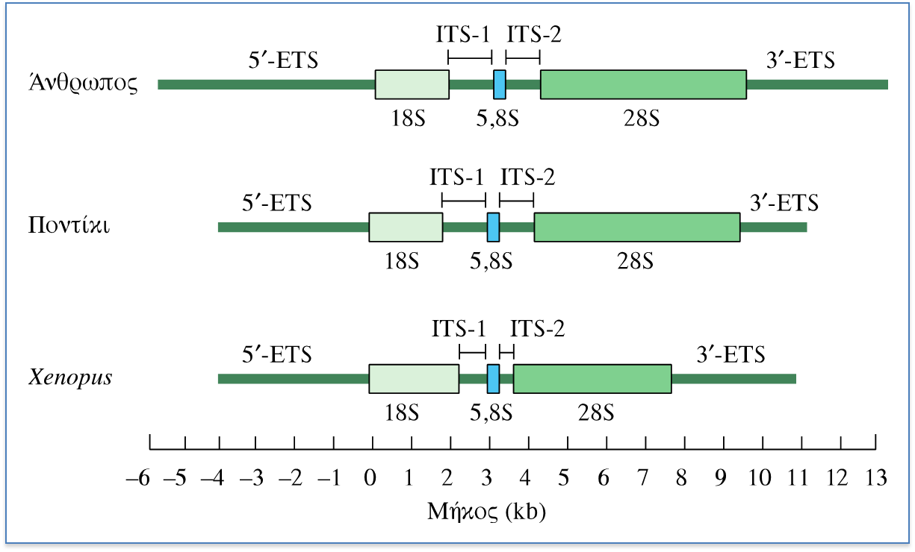
rDNA locus
Ζύμη: 150
Μύγα: 240
Βάτραχος: 600
Άνθρωπος: 350
Arabidopsis: 570
Μπιζέλι: 3900
Καλαμπόκι: 12000

Slide 5
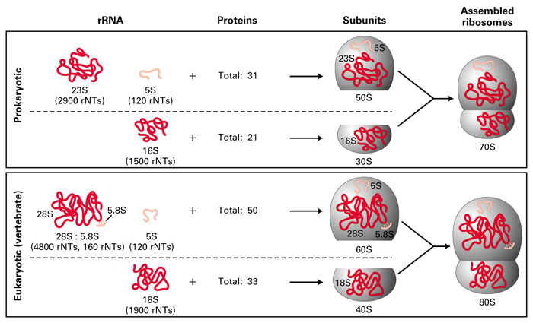

Slide 6
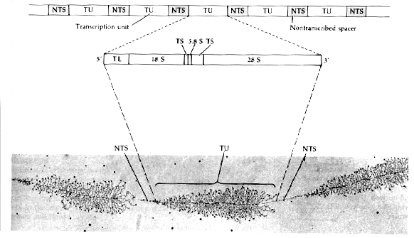
Christmas tree replication

Slide 7
H δομή του υποκινητή rRNA
Οι υποκινητές των διαφόρων οργανισμών εμφανίζουν παρόμοια δομή αλλά μικρή ομοιότητα αλληλουχίας
Ο κεντρικός υποκινητής είναι πλούσιος σε ΑΤ, αλλά μόνο το rInr είναι σχετικά συντηρημένο ανάμεσα στους διάφορους οργανισμούς

Slide 8
Οι μεταγραφικές μονάδες της RNA πολυμεράσης Ι έχουν έναν κεντρικό υποκινητή ο οποίος διαχωρίζεται με ~70 bp από το ανοδικό στοιχείο του υποκινητή. Η πρόσδεση του UBF στο UPE διεγείρει τη σύνδεση του παράγοντα πρόσδεσης (TIF1A, SLI/TIF-IB) στον κεντρικό υποκινητή. Αυτός ο παράγοντας τοποθετεί την RNA pol Ι στο σημείο έναρξης.
Ο ΠΠΚΥ έχει την κύρια ευθύνη για τη σωστή τοποθέτηση της RNA pol I στο σημείο έναρξης
Η απόσταση ανάμεσα σε ΠΠΚΥ και UPE μπορεί να μεταβληθεί κατά ακέραιο αριθμό στροφών DNA

Slide 9
Η επιμήκυνση της RNA pol I
Ο ρυθμός επιμήκυνσης της ανθρώπινης RNA pol I είναι ~95 νουκλεοτίδια το sec (~2-4×) του ρυθμού της RNA pol II)
Κατά την επιμήκυνση, η RNA pol I αποδεσμεύεται από τους UBF και SL1/TIF-1B
Η πολυμεράση αποδεσμεύεται όταν φτάσει στην αλληλουχία τερματισμού
Η ελεύθερη πολυμεράση μπορεί να ξαναρχίσει μια νέα μεταγραφή από έναν ήδη ενεργοποιημένο υποκινητή (όπου ήδη έχουν προσδεθεί οι UBF και SL1/TIF-1B)
Η συνεχής παρουσία των UBF και SL1/TIF-1B εξασφαλίζει τη γρήγορη έναρξη κάθε κύκλου

Slide 10
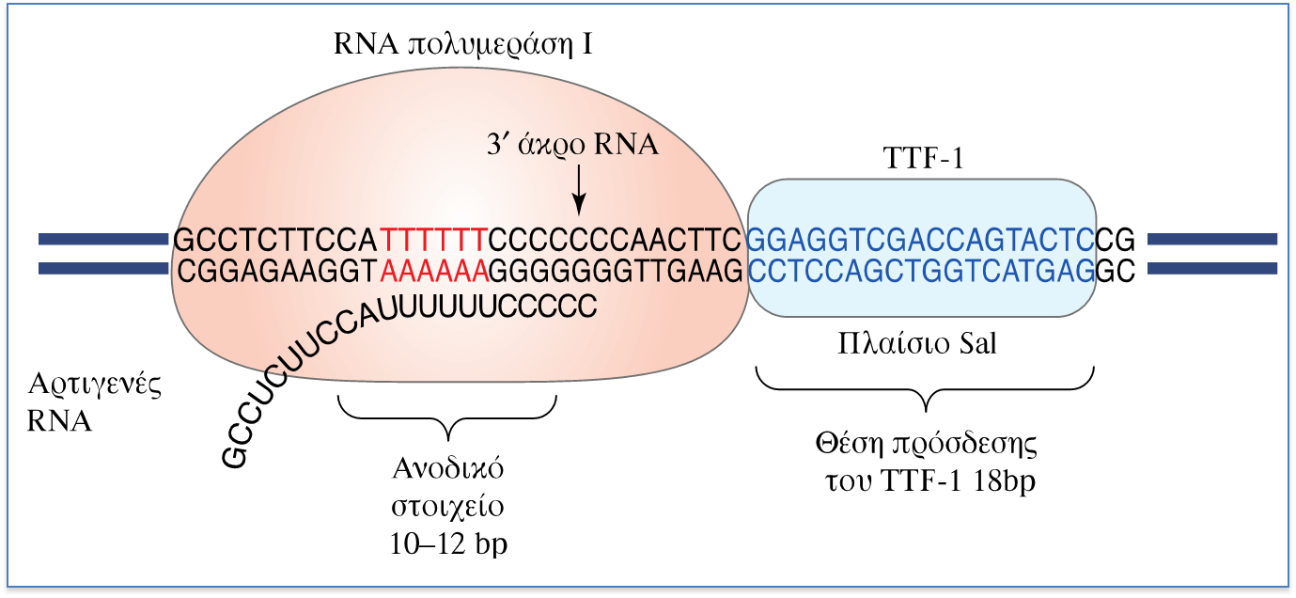
Ο τερματισμός της RNA pol I
O TTF-1 (transcription termination factor-1) προσδένεται στο πλαίσιο Sal
Η πολυμεράση Ι σταματά όταν συναντήσει τον TTF-1
O PTRF (polymerase transcription release factor) αλληλεπιδρά με πολυμεράση και TTF-1, αποδεσμεύοντας την πολυμεράση

Slide 11
Το προϊόν της μεταγραφής της pol I είναι ένα μεγάλο πρόδρομο rRNA.
Το μόριο αυτό υφίσταται εκτεταμένη επεξεργασία.
Ο τερματισμός συμβαίνει σε απόσταση ~1000 βάσεων καθοδικά του 3' άκρου του ώριμου rRNA.
Ο τερματισμός προϋποθέτει την αναγνώριση αλληλουχίας τερματισμού 18 βάσεων από βοηθητικό παράγοντα.

Slide 12
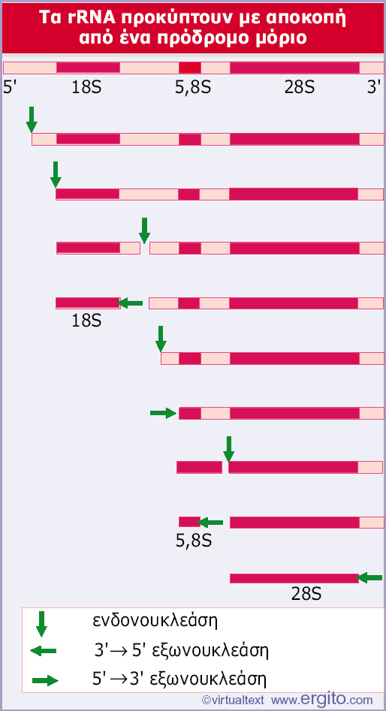
Τα ώριμα ευκαρυωτικά rRNA δημιουργούνται από ένα πρωτογενές μετάγραφο με φαινόμενα αποκοπής και περιορισμού των άκρων.

Slide 13
Η RNA pol III
H RNA pol III χρησιμοποιεί καθοδικούς και ανοδικούς υποκινητές

Slide 14
Οι υποκινητές των 5S και tRNA είναι καθοδικοί.
Οι υποκινητές των snRNA είναι ανοδικοί.

Slide 15
10bp
έναρξη
Μεταγραφή
2 kb
10bp
έναρξη
Μεταγραφή
2 kb

Slide 16
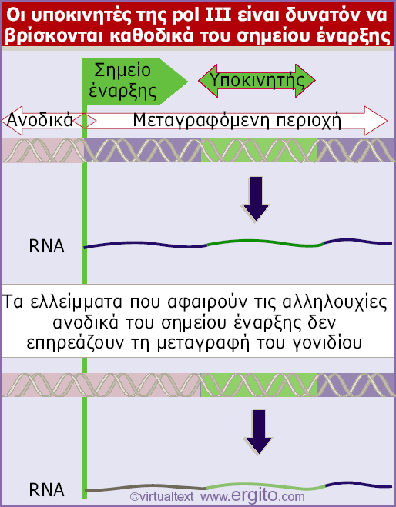
Η ανάλυση με ελλείμματα δείχνει ότι ο υποκινητής των γονιδίων 5S RNA είναι εσωτερικός: η έναρξη λαμβάνει χώρα σε καθορισμένη απόσταση (~55 bp) ανοδικά του υποκινητή.

Slide 17
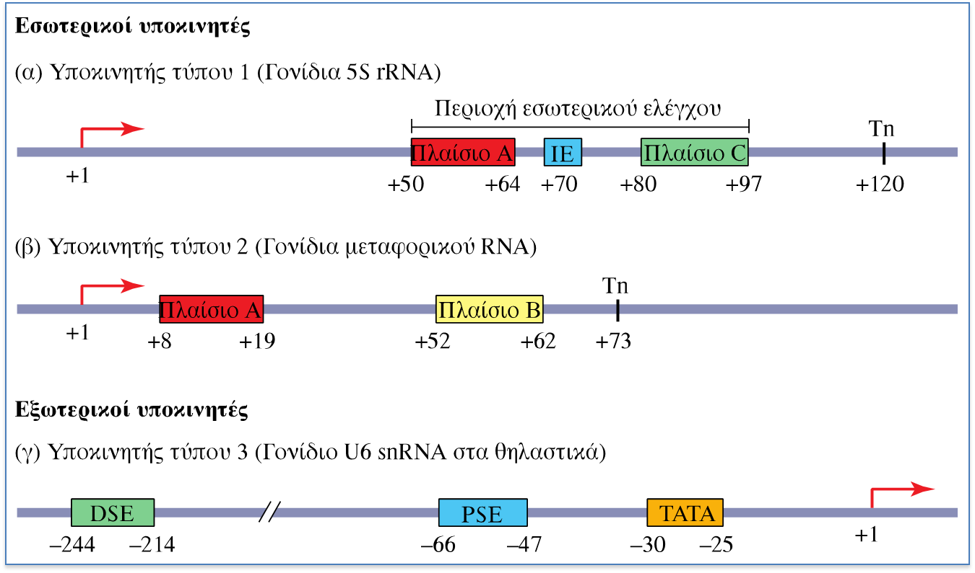
Οι υποκινητές της RNA πολυμεράσης ΙΙΙ μπορεί να αποτελούνται από διμερή στοιχεία που βρίσκονται καθοδικά του σημείου έναρξης, οπότε ένα πλαίσιο Α συνδυάζεται είτε με ένα πλαίσιο C είτε με ένα πλαίσιο B. Εναλλακτικά, μπορεί να αποτελούνται από διακριτά στοιχεία ανοδικά του σημείου έναρξης (Oct, PSE, TATA).

Slide 18
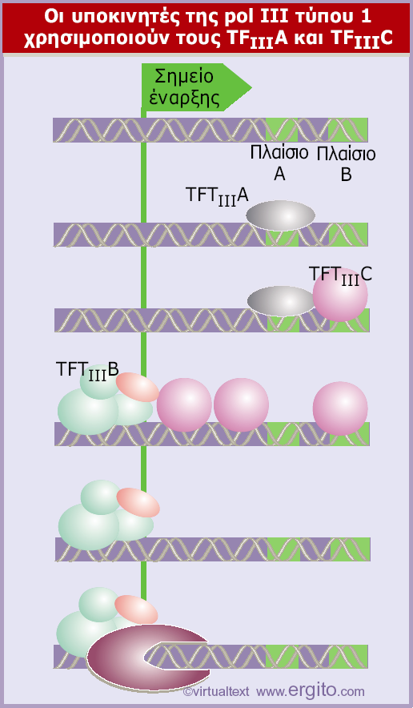
Στους εσωτερικούς υποκινητές pol III τύπου 1, οι παράγοντες συναρμολόγησης TF_{ΙΙΙ}A και TF_{ΙΙΙ}C προσδένονται αντίστοιχα στα πλαίσια Α και C, προκειμένου να προσελκύσουν τον παράγοντα τοποθέτησης TF_{ΙΙΙ}B, o οποίος στρατολογεί την RNA πολυμεράση ΙΙΙ.
C

Slide 19
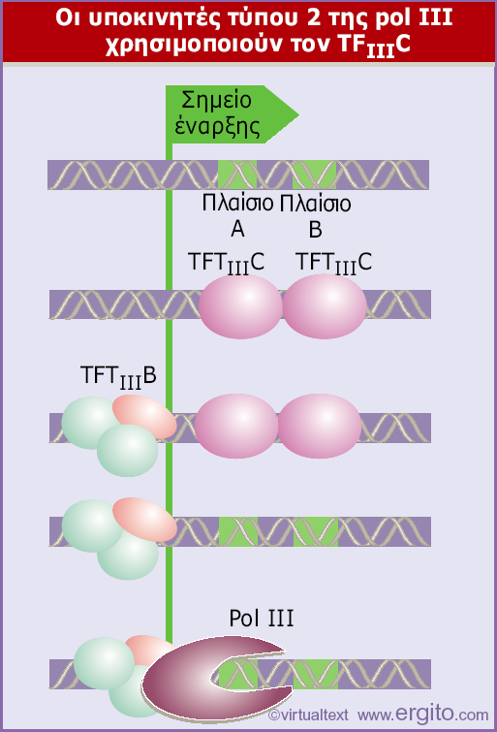
Στους εσωτερικούς υποκινητές pol III τύπου 2, η πρόσδεση του παράγοντα TF_{ΙΙΙ}C στις αλληλουχίες των πλαισίων Α και B είναι προϋπόθεση για τη σύνδεση του παράγοντα τοποθέτησης TF_{ΙΙΙ}B, ο οποίος στρατολογεί την RNA πολυμεράση ΙΙΙ.

Slide 20
Η αντίδραση τερματισμού της pol III (5S rRNA, tRNAs, small RNAs) μοιάζει με αυτή των προκαρυωτών.
Ο τερματισμός συμβαίνει συνήθως στη 2η U σε σειρά 4 U σε περιοχή πλούσια σε GC.

Slide 21
Σύνθεση και επεξεργασία ευκαρυωτικού RNA

Slide 22
Το ευκαρυωτικό mRNA τροποποιείται κατά τη διάρκεια ή μετά το πέρας της μεταγραφής του

Slide 23
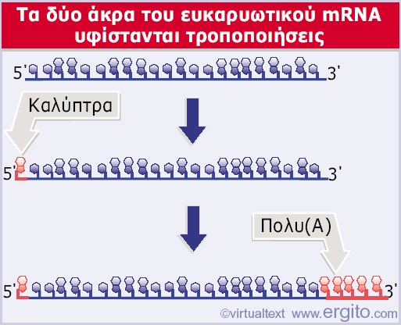
Το ευκαρυωτικό mRNA τροποποιείται με την προσθήκη μιας καλύπτρας στο 5΄ άκρο και μιας ουράς πολυ (Α) στο 3΄ άκρο.

Slide 24
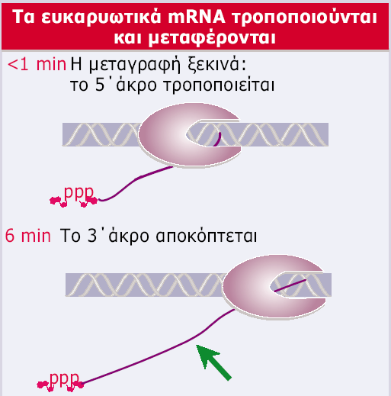
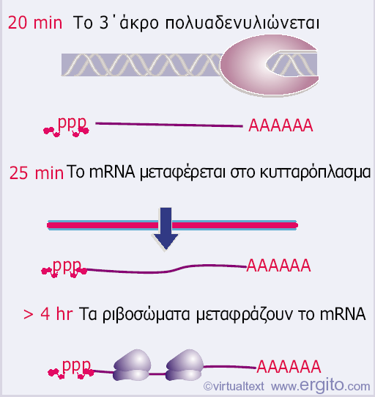
Επισκόπηση: Η έκφραση του mRNA σε ζωικά κύτταρα απαιτεί μεταγραφή, τροποποίηση, επεξεργασία, πυρηνο-κυτταροπλασματική μεταφορά και μετάφραση.

Slide 25
Η μεταγραφή στα ζωικά κύτταρα συμβαίνει με την ίδια περίπου ταχύτητα που συμβαίνει και στα βακτήρια (~40 b / sec).
Για ένα γονίδιο 10,000 bp χρειάζονται ~5 λεπτά για να μεταγραφεί.

Slide 26
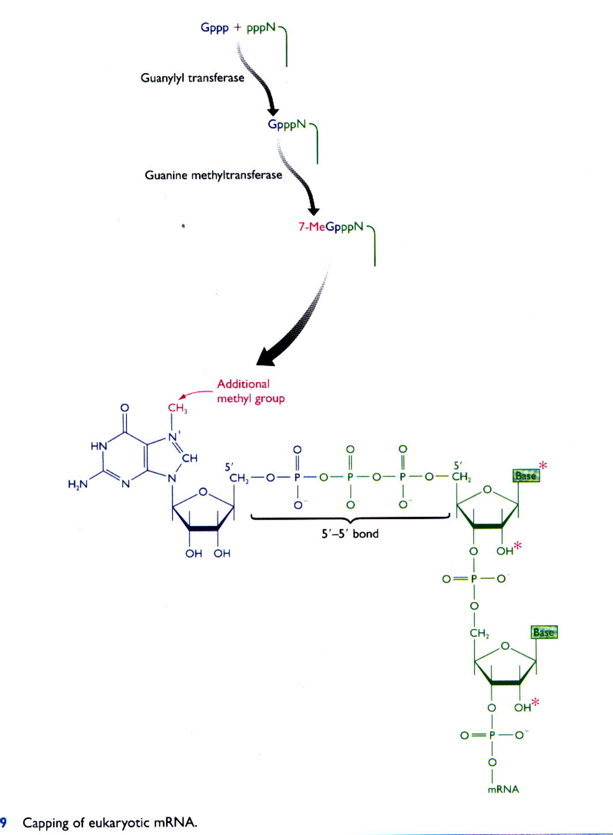

Slide 27
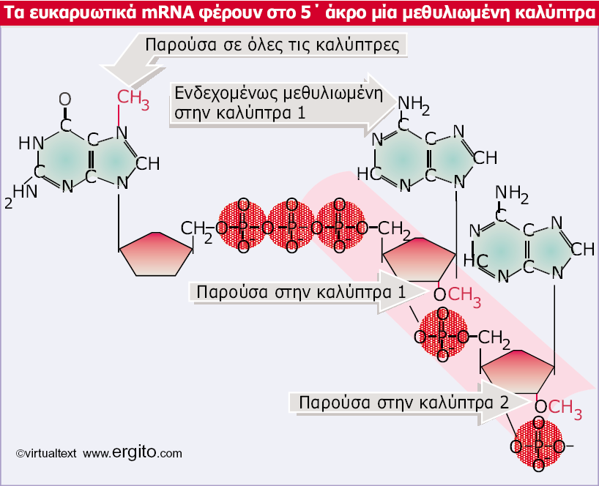
Η καλύπτρα ασφαλίζει το 5΄ άκρο του mRNA και μπορεί να μεθυλιωθεί σε αρκετές θέσεις.

Slide 28
Η καλύπτρα 0 υπάρχει σε όλους τους ευκαρυώτες. Στους μονοκύτταρους ευκαρυώτες υπάρχει μόνο αυτή (το υπεύθυνο ένζυμο είναι η 7-μεθυλο-τρανσφεράση της γουανίνης).
Η καλύπτρα 1 είναι ο κύριος τύπος καλύπτρας εκτός από τους μονοκύτταρους.
Η καλύπτρα 2 αντιπροσωπεύει λιγότερα από το 10-15% του συνολικού πληθυσμού του mRNA που είναι καλυμμένο.
Οι ποσοστιαίες αναλογίες των διαφόρων τύπων καλύπτρας είναι χαρακτηριστικές για ένα συγκεκριμένο οργανισμό.

Slide 29
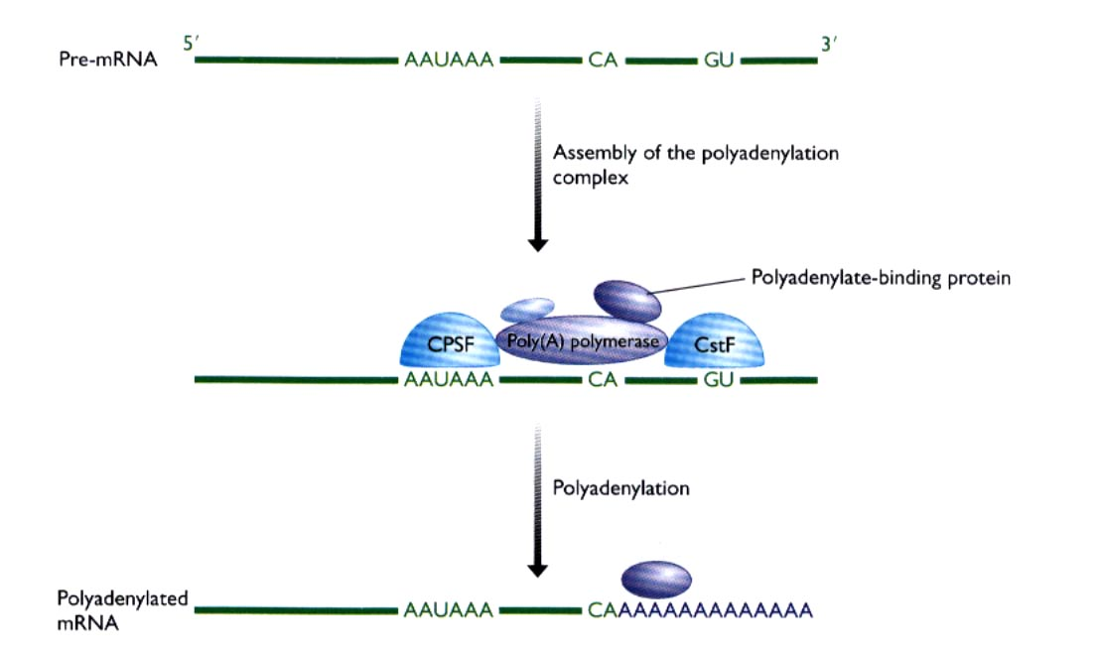
Το 3’ άκρο πολυαδενυλιώνεται
CPSF: cleavage and polyadenylation
specificity factor
CstF: cleavage stimulation factor
rich

Slide 30
Η οργάνωση του γονιδίου της β-σφαιρίνης του ανθρώπου

Slide 31
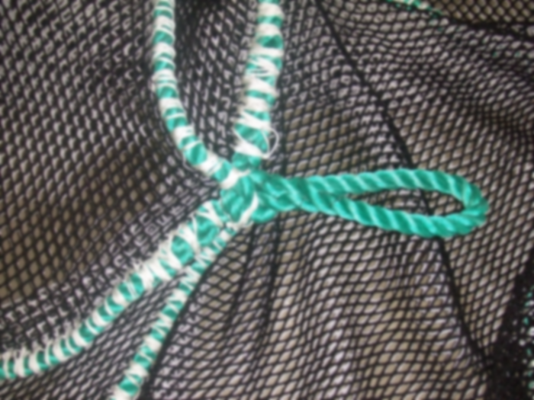
Το μάτισμα και η επεξεργασία του RNA

Slide 32
Ασυνεχή γονίδια απαντώνται σε όλες τις τάξεις των οργανισμών:
Μικρό ποσοστό σε κατώτερους ευκαρυώτες
Πλειοψηφία στους ανώτερους ευκαρυώτες
Τυπικό γονίδιο θηλαστικού:
7-8 εξόνια σε έκταση ~16kb.
Εξόνια: ~100-200 bp, ιντρόνια: >1kb.

Slide 34
Το μάτισμα εμπλέκεται στην παραγωγή μεγαλύτερου ποσοστού (50%) mRNA από το αναμενόμενο βάσει της ανάλυσης του γονιδιώματος.
Το πυρηνικό RNA (hnRNA) έχει μέσο μέγεθος κατά πολύ μεγαλύτερο του mRNA, είναι ασταθές και η αλληλουχία του εμφανίζει μεγαλύτερη πολυπλοκότητα.

Slide 35
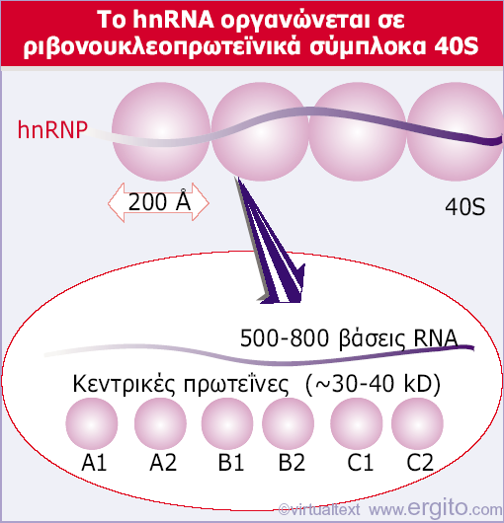
Το hnRNA απαντάται ως ριβονουκλεοπρωτεϊνικό σύμπλοκο με μορφή μιας σειράς από χάντρες.
Περίπου 20 πρωτεΐνες συμμετέχουν στη δημιουργία του hnRNA. Οι πρωτεΐνες αυτές τυπικά υπάρχουν σε ~10⁸ αντίγραφα ανά πυρήνα, συγκρινόμενες με τα ~10⁶ μόρια του hnRNA. Κάποιες μπορεί να έχουν δομικό ρόλο στο πακετάρισμα. Άλλες παλινδρομούν μεταξύ του πυρήνα και του κυτταροπλάσματος συμμετέχοντας στην εξαγωγή του RNA από τον πυρήνα.

Slide 36
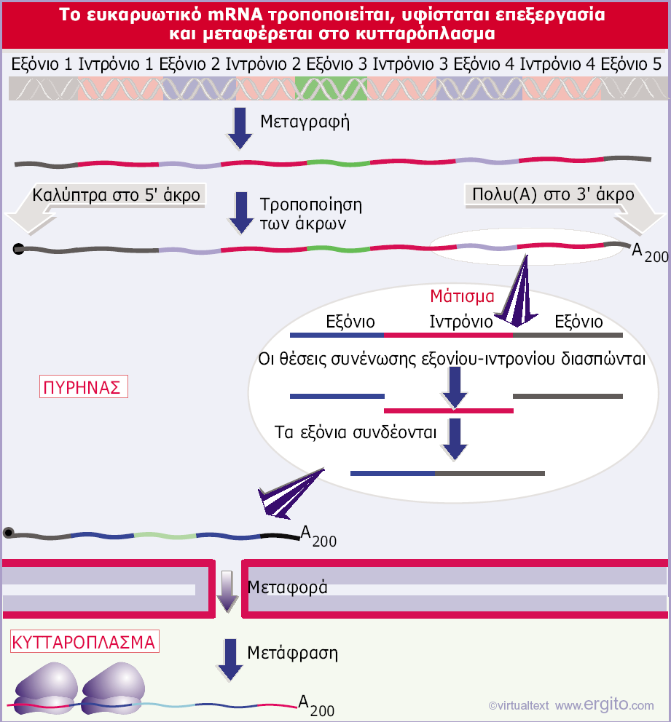
Το RNA τροποποιείται στον πυρήνα με προσθήκες στα 5΄ και 3΄ άκρα και με μάτισμα, ώστε να αφαιρεθούν τα ιντρόνια. Η διαδικασία του ματίσματος απαιτεί τη διάσπαση των θέσεων συνένωσης εξονίου-ιντρονίου και τη συρραφή των άκρων των εξονίων. Το ώριμο mRNA μεταφέρεται μέσα από τους πυρηνικούς πόρους στο κυτταρόπλασμα, όπου μεταφράζεται.

Slide 37
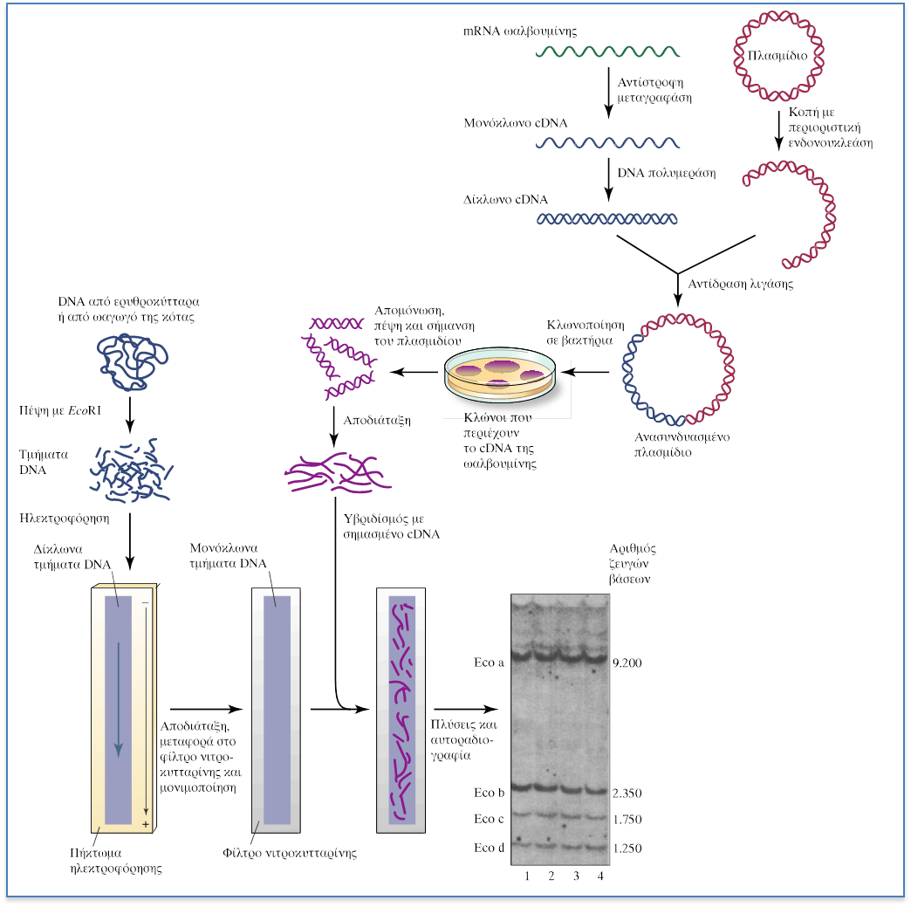
Πειραματική απόδειξη ότι το γονίδιο της ωοαλβουμίνης της κότας είναι διακοπτόμενο

Slide 38
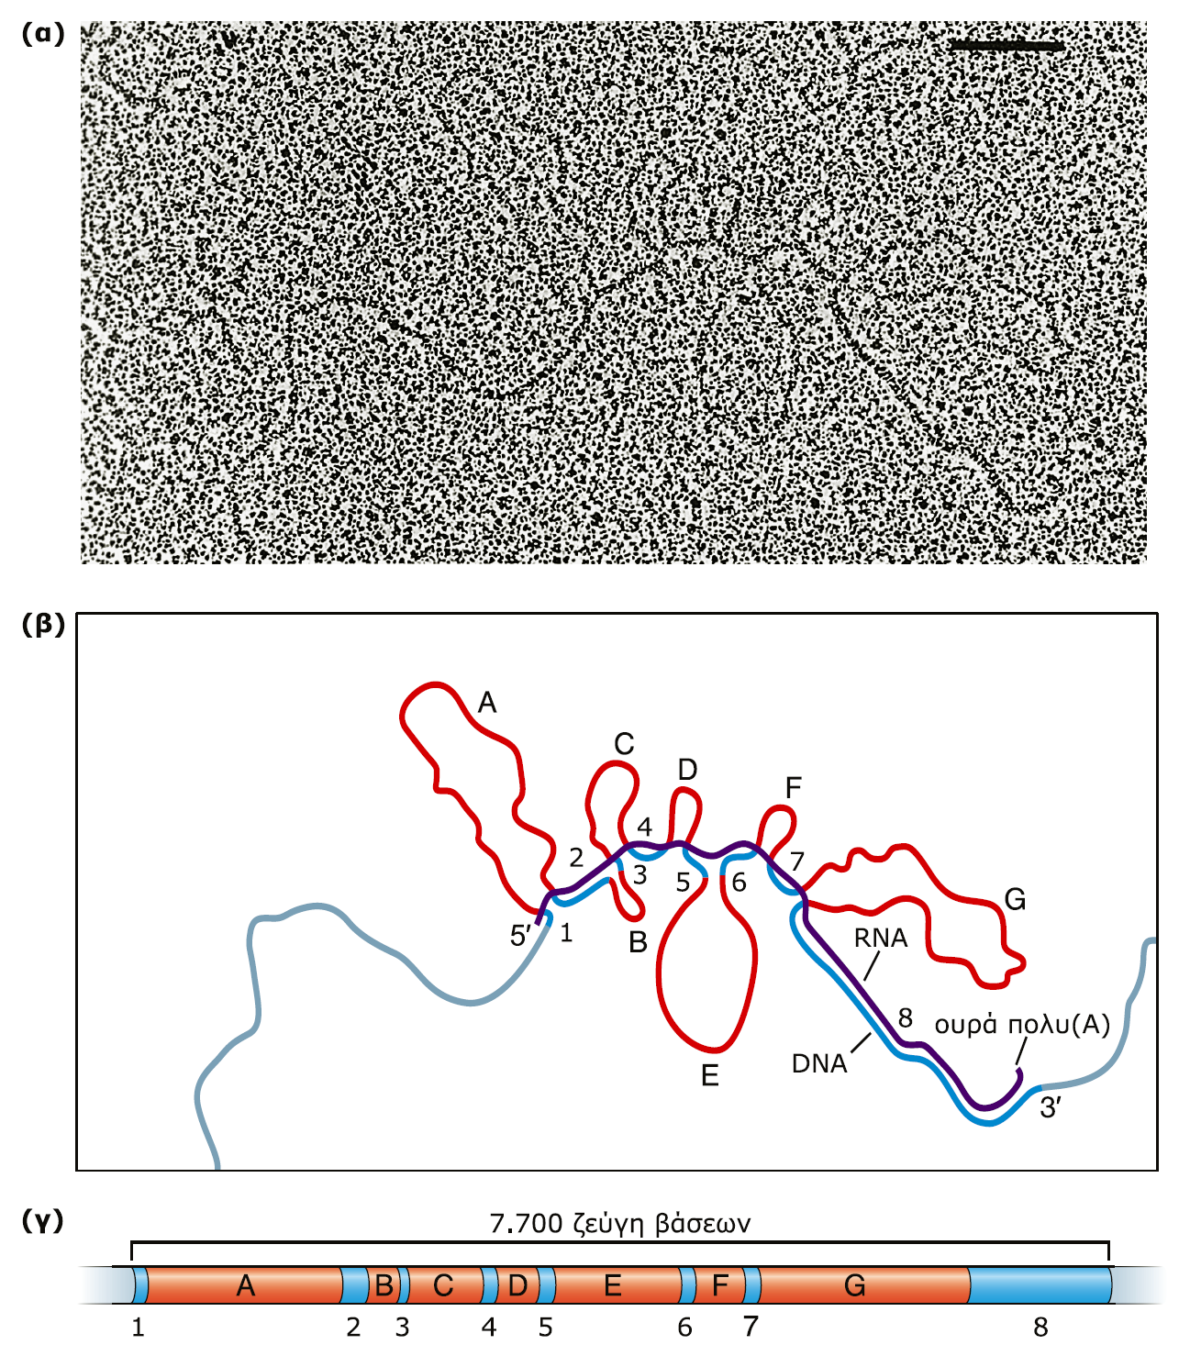
Εξέταση της δομής του γονιδίου της ωοαλβουμίνης με ηλεκτρονική μικροσκοπία υβριδίων DNA-mRNA.

Slide 39
Το μέγεθος ο αριθμός των ιντρονίων κυμαίνεται σε μεγάλο εύρος

Slide 40
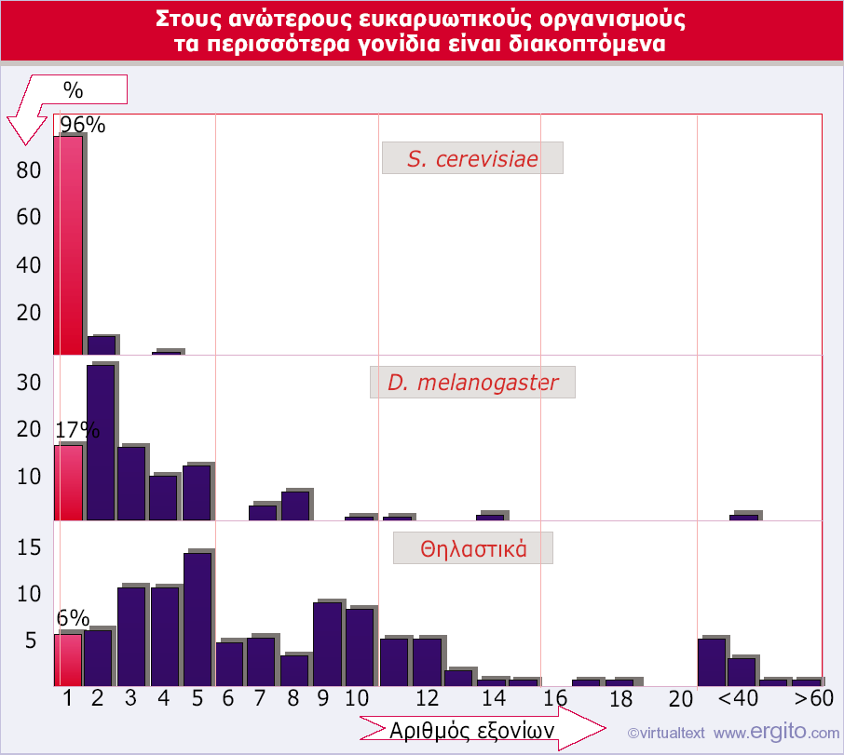
Στη ζύμη, τα περισσότερα γονίδια δεν είναι διακοπτόμενα. Αντίθετα, στις μύγες και στα θηλαστικά, τα περισσότερα γονίδια είναι διακοπτόμενα. Τα μη διακοπτόμενα γονίδια έχουν μόνο ένα εξόνιο και το ποσοστό τους σε κάθε οργανισμό αντιστοιχεί στο ύψος της κόκκινης ράβδου.

Slide 41
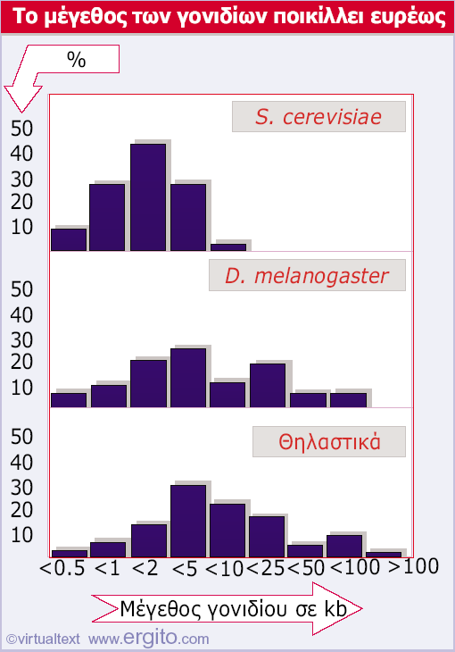
Τα γονίδια της ζύμης είναι μικρά, ενώ στις μύγες και στα θηλαστικά το μέγεθός τους ποικίλλει και μπορεί να έχουν πολύ μεγάλο μήκος.

Slide 42
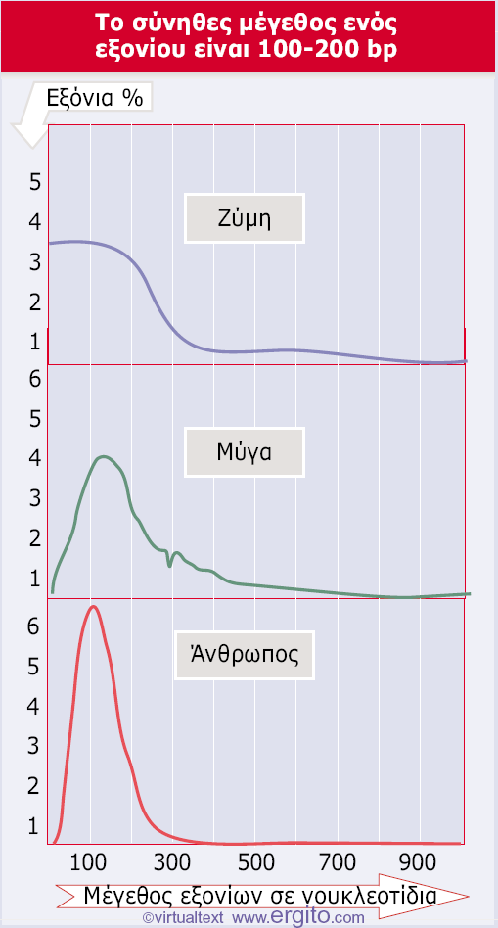
Τα εξόνια που κωδικοποιούν πρωτεΐνες συνήθως είναι μικρά

Slide 43
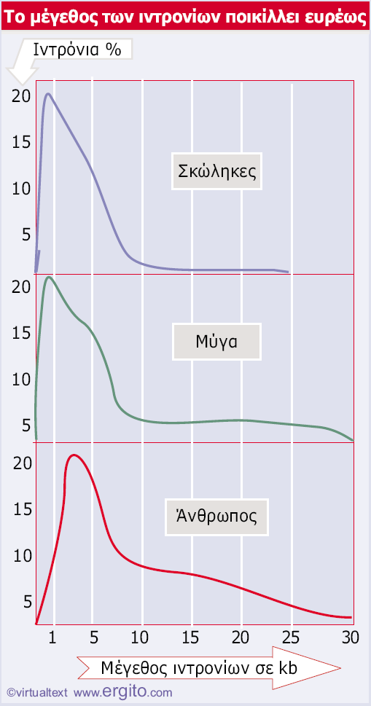
Το μήκος των ιντρονίων μπορεί να κυμαίνεται από πολύ μικρό έως πολύ μεγάλο.

Slide 44
Ο μηχανισμός του ματίσματος

Slide 45
Οι θέσεις ματίσματος είναι βραχείες αλληλουχίες
Τα σημεία συνένωσης διαθέτουν καλά συντηρημένες, αν και μικρές σε μήκος, πρότυπες αλληλουχίες.

Slide 46
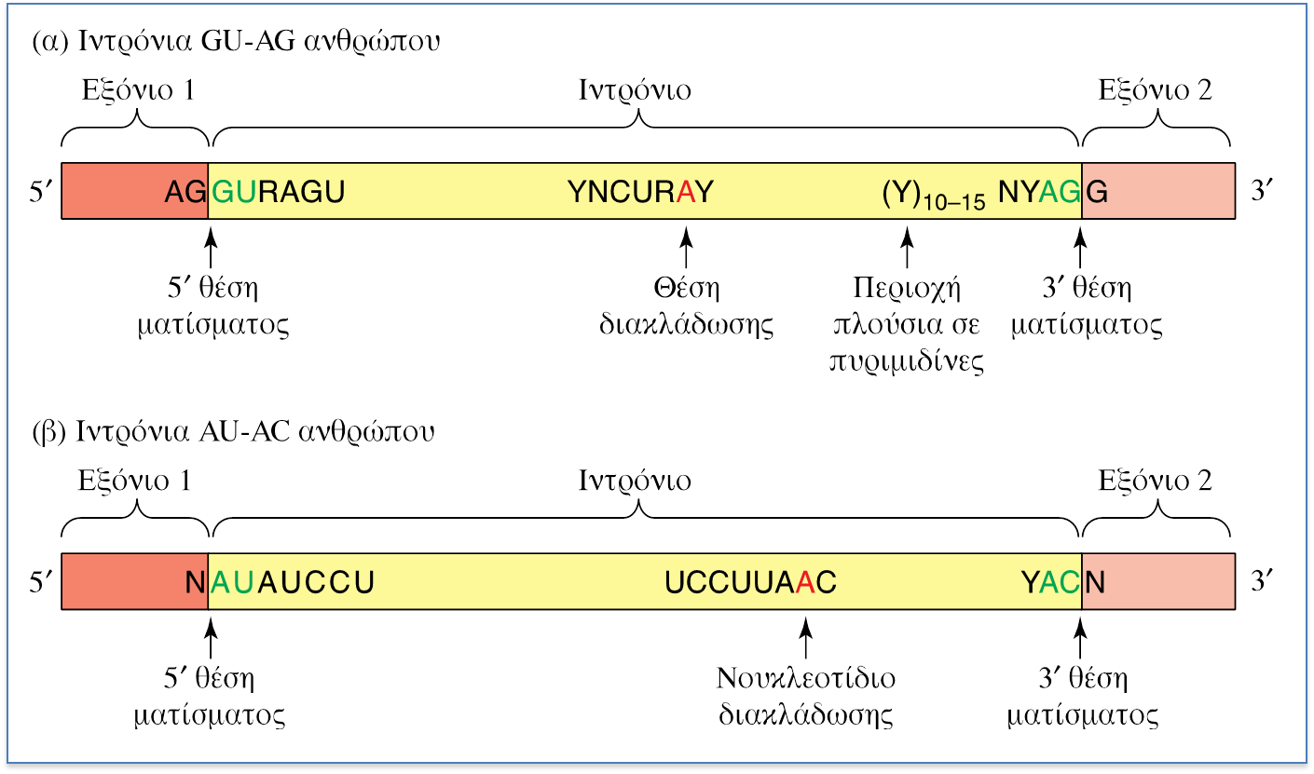
Τα άκρα των πυρηνικών ιντρονίων καθορίζονται, ως επί το πλείστον, από τον κανόνα GU-AG.
Οι δύο θέσεις ματίσματος έχουν διαφορετική αλληλουχία και έτσι προσδιορίζουν τη φορά του ιντρονίου.
Σημειακές μεταλλάξεις στις θέσεις ματίσματος (GT-AG) παρεμποδίζουν το μάτισμα είτε in vivo είτε in vitro, αποδεικνύοντας ότι οι συντηρημένες αλληλουχίες είναι πράγματι αυτές που αναγνωρίζονται κατά το μάτισμα.

Slide 47
Οι θέσεις ματίσματος διαβάζονται κατά ζεύγη
Μόνο οι σωστοί συνδυασμοί θέσεων ματίσματος αναγνωρίζονται ανά ζεύγη.

Slide 48
Όλες οι 5' θέσεις ματίσματος είναι λειτουργικά ισοδύναμες και όλες οι 3' θέσεις είναι επίσης λειτουργικά ισοδύναμες.
Παρόλα αυτά, το μάτισμα πραγματοποιείται μεταξύ των 5' και 3' θέσεων του ίδιου ιντρονίου.

Slide 49
Με ποια σειρά αφαιρούνται τα ιντρόνια από ένα μόριο RNA;

Slide 50
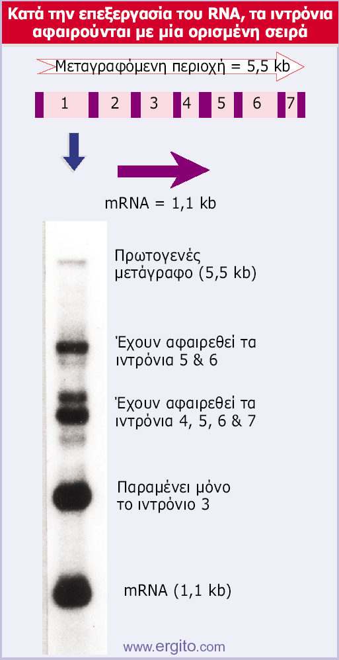
Στύπωμα τύπου Northern πυρηνικού RNA χρησιμοποιώντας το γονίδιο μιας ωοβλεννοειδούς πρωτεΐνης ως ιχνηθέτη δείχνει διακριτά ενδιάμεσα μόρια κατά το μάτισμα. Αναγράφονται τα συστατικά τμήματα των κυρίαρχων ζωνών.
Εάν τα ιντρόνια αφαιρούνταν με τυχαία σειρά θα υπήρχαν περισσότερα από 300 πρόδρομα μόρια.
Εν τούτοις, δεν υπάρχει ένα μοναδικό μονοπάτι, καθώς ανιχνεύονται ενδιάμεσα μόρια από τα οποία έχουν αφαιρεθεί διαφορετικοί συνδυασμοί ιντρονίων.

Slide 51
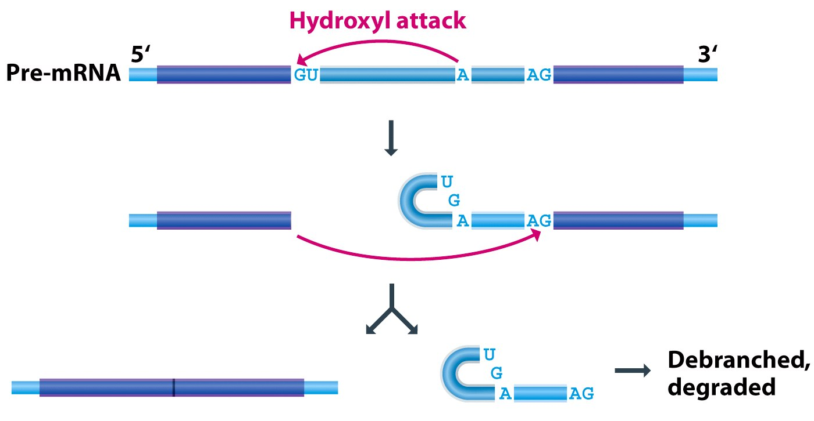
Splicing in outline

Slide 52
Η θέση διακλάδωσης διαδραματίζει σημαντικό ρόλο στην αναγνώριση της 3' θέσης ματίσματος.
Στο ζυμομύκητα είναι συντηρημένη. Ελλείμματα στη θέση διακλάδωσης αποτρέπει το μάτισμα.
Στους ανώτερους ευκαρυώτες είναι λιγότερο συντηρημένη ⇒ σε περίπτωση ελλείμματος χρησιμοποιούνται κρυφές θέσεις, που όμως βρίσκονται στη γειτονιά.
⇒ Ο ρόλος της θέσης διακλάδωσης είναι να αναγνωρίζει την πλησιέστερη 3' θέση ματίσματος.

Slide 53
Οι ρόλοι των snRNPs και των συνδεόμενων πρωτεϊνών κατά το μάτισμα

Slide 54
Το εναλλακτικό μάτισμα

Slide 55
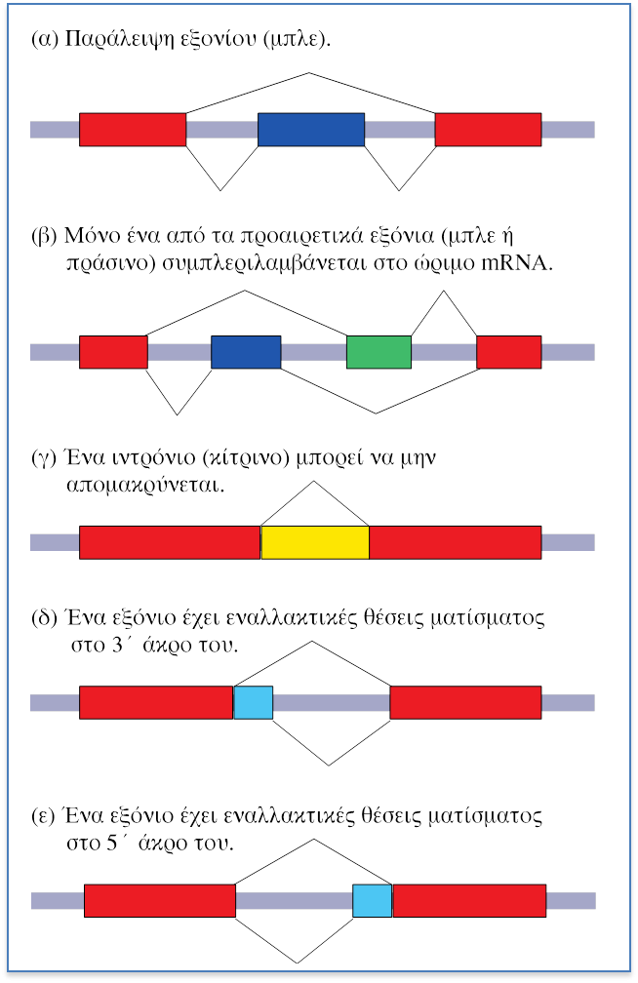
Από ένα pre-mRNA είναι δυνατόν να παραχθούν δύο ή περισσότερα mRNA
>95% των γονιδίων του ανθρώπου υφίσταται εναλλακτικό μάτισμα
Ιδιοστατικά εξόνια (κόκκινο)
Προαιρετικά εξόνια (μπλε-πράσινο)
Εναλλακτικές θέσεις ματίσματος

Slide 56
1. To εναλλακτικό μάτισμα του γονιδίου WT1
Ορισμένες μεταλλαγμένες μορφές του γονιδίου WT1 προκαλούν τον όγκο Wilms: παιδικό νεφροβλάστωμα
WT1 έχει μήκος ~50 kb
Κωδικοποιεί μέχρι και 24 πρωτεϊνικές ισομορφές 52-56 kDa μέσω εναλλακτικού ματίσματος:
Τρία εναλλακτικά κωδικόνια έναρξης
Εναλλακτικό μάτισμα της εξονικής κασέτας 5
Εναλλακτικών θέσεων ματίσματος στο εξόνιο 9
Άλλες μετα-μεταγραφικές τροποιποιήσεις

Slide 57
2. Το εναλλακτικό μάτισμα του Dscam
Η δροσόφιλα έχει ~250 000 νευρώνες. Κατά την ανάπτυξη του οργανισμού, θα πρέπει να υπάρχει ένα σύστημα που, με απόλυτη ακρίβεια και επαναληψιμότητα, να καθοδηγεί τους νευράξονες που αναπτύσσονται στον προορισμό τους, ώστε να δημιουργηθούν τα διάφορα νευρωνικά συστήματα.
Στις μύγες φαίνεται ότι το γονίδιο Dscam αναλαμβάνει μέρος αυτής της διαδικασίας

Slide 58
Dscam: Down’s syndrome cell adhesion molecule.
Κωδικοποιεί πρωτεϊνικές ισομορφές που είναι ομόλογες των πρωτεϊνών κυτταρικής συγκόλλησης

Slide 59
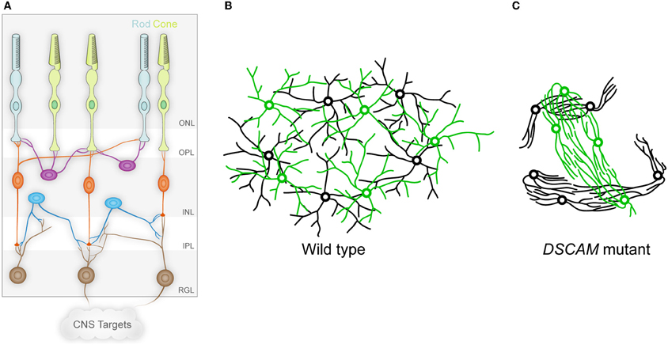
Ο ρόλος του DSCAM στη δημιουργία του αμφιβληστροειδούς των σπονδυλωτών
Notes:
The vertebrate retina and DSCAM in self-avoidance. (A) The vertebrate retina is organized in columnar microcircuits connecting rod and cone photoreceptors in the outer nuclear layer (ONL) to horizontal (purple), bipolar (orange), and amacrine (blue) interneurons in the inner nuclear layer (INL) by synapses formed in the outer plexiform layer (OPL). The interneurons in turn form synapses in the inner plexiform layer (IPL) onto the dendrites of ganglion cells in the retinal ganglion cell layer (RGL), which project axons to the brain through the optic nerve. Establishing this anatomy involves both vertical organization into the different layers, and horizontal organization in which cells of a given type are non-randomly spaced and their dendritic arbors process information uniformly in circumferential space. (B) The circumferential spacing in a wild type retina is depicted for two cell types, in which the cell bodies of each cell type are non-randomly spaced from other cells of the same type, but are randomly distributed in relation to the cell bodies of other cell types. In addition, the dendritic arbors of these cells overlap, even within single cell types. This spacing is referred to as a mosaic. (C) In the absence of DSCAM, the dendrites and cell bodies of the neurons fasciculate and clump in a cell-type-specific manner, representing a loss of self-avoidance at the level of both individual cells and between cells of a given subtype. (A adapted from Garrett and Burgess, 2011.)

Slide 60
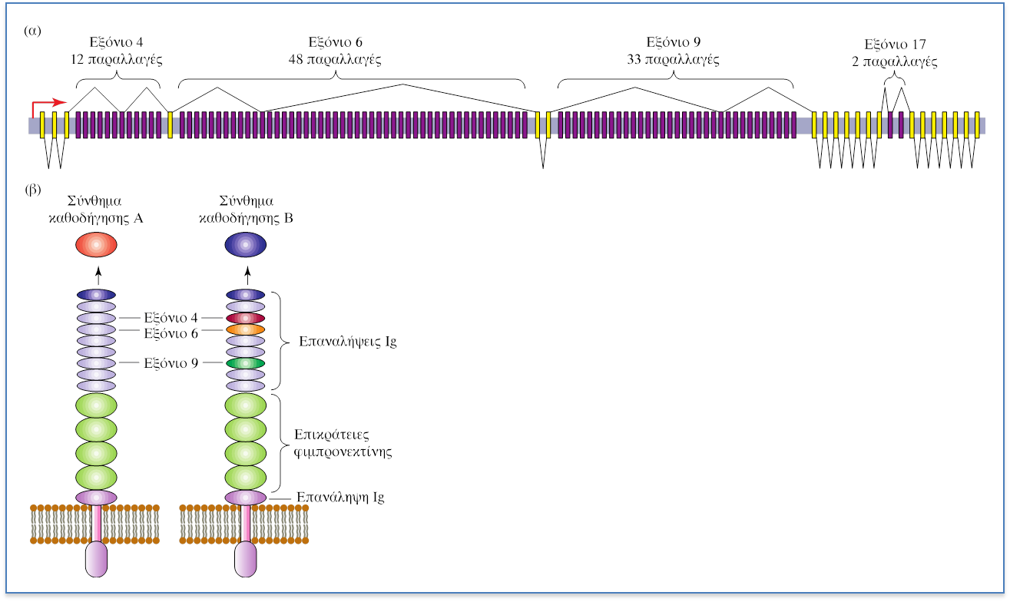
Επιλέγοντας μία παραλλαγή εξονίου 4, 6, 9 και 17 κάθε φορά, ο συνολικός αριθμός των πιθανών ισομορφών εναλλακτικά ματισμένου mRNA είναι 12×48×33×2=38016
Αυτό αντιστοιχεί σε 2-3 φορές του συνολικού αριθμού των γονιδίων της Drosophila!

Slide 61
Αφού όλες οι παραλλαγές των εξονίων 4, 6, 9 και 17 έχουν τα ίδια 5’ και 3’ σημεία ματίσματος, είναι άγνωστος:
Ο μηχανισμός επιλογής της κάθε παραλλαγής
Ο λόγος για τον οποίο δεν χρησιμοποιούνται και διπλανές παραλλαγές στο ίδιο μετάγραφο

Slide 62
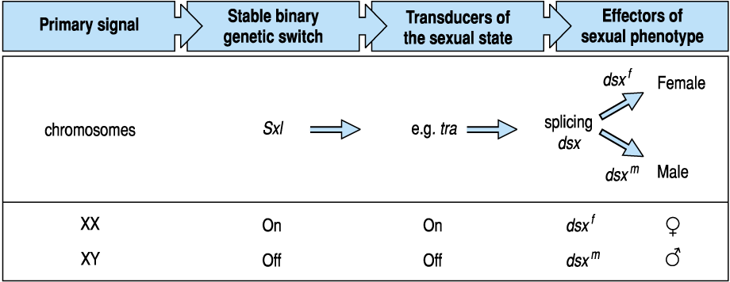
3. Το μονοπάτι φυλοκαθορισμού στη Drosophila

Slide 63
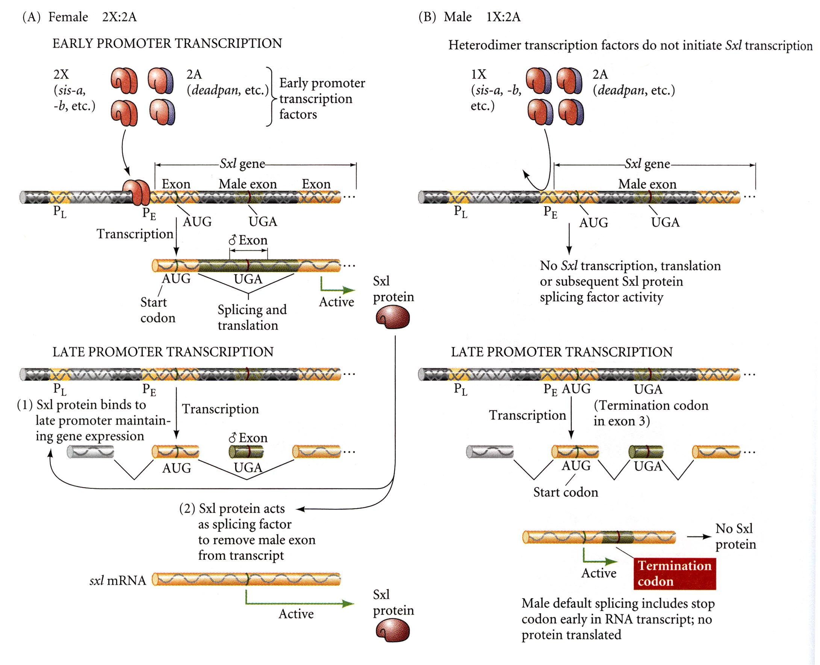
Η διαφορική ενεργοποίηση του γονιδίου sxl σε θηλυκά και αρσενικά
Notes:
https://www.ncbi.nlm.nih.gov/pmc/articles/PMC193869/

Slide 64
Molecular organization of the Sxl gene
Notes:
Molecular organization of the Sxl gene. The Sxl gene produces two separate sets of transcripts, linked to the function of its two promoters, the so-called early (PE) and late (PL) promoters. Alternative splicing and different polyadenylation sites give rise to several different transcripts. Boxes represent exons, and horizontal lines represent introns. The embryo-specific exon (E1) is represented in green (light green for the noncoding region, and dark green for the coding region). The male-specific exon is represented in red. Other exons are represented in blue (light blue for the noncoding region, and dark blue for the coding region).

Slide 65
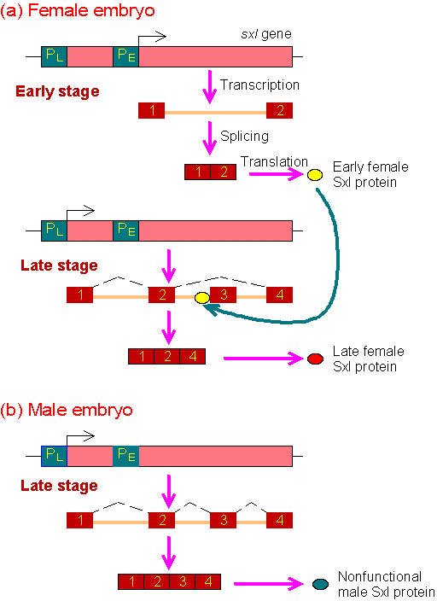

Slide 66
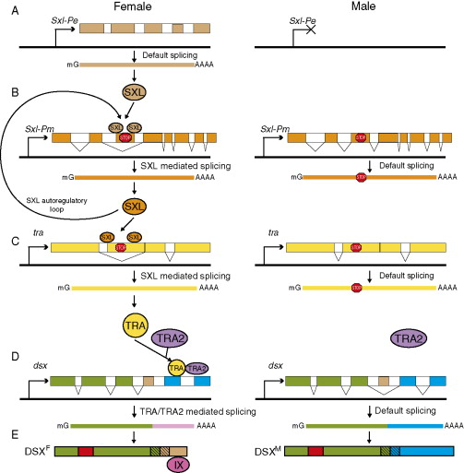

Slide 67
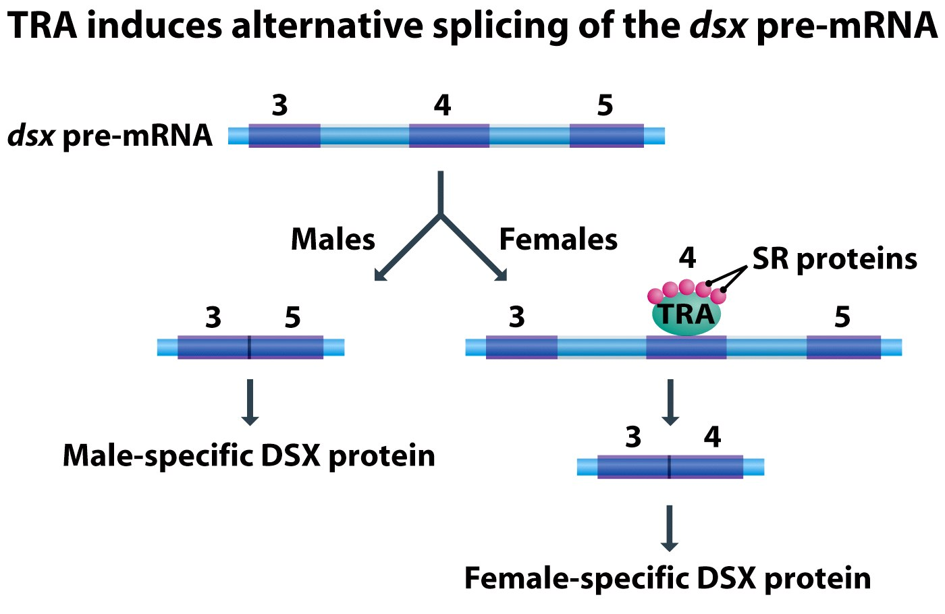
Exonic Splicing Enhancer: Ενισχυτής ματίσματος για την παρακείμενη 3' θέση

Slide 68
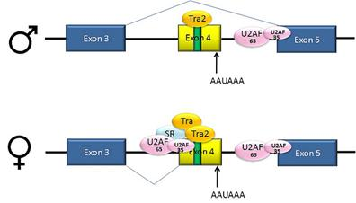
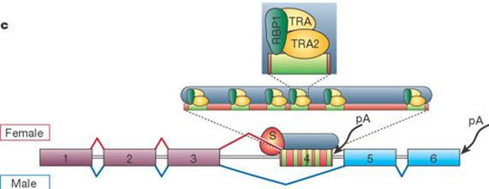
Dsx alternative splicing in males and females
Notes:
Pre-mRNAs from the D. melanogaster gene dsx contain 6 exons. In males, exons 1,2,3,5,and 6 are joined to form the mRNA, which encodes a transcriptional regulatory protein required for male development. The exon 4 is eliminated. In females, Tra1 and Tra2 in splicing between 3 and 4 th exons, thus exons 1,2,3, and 4 are joined, and a polyadenylation signal in exon 4 causes cleavage of the mRNA at that point. The resulting mRNA is a transcriptional regulatory protein required for female development.
This is an example of exon skipping alternative splicing. The intron upstream from exon 4 has a weak-consensus polypyrimidine tract, to which U2AF proteins bind poorly without assistance from splicing activators. This 3' splice acceptor site is therefore not used in males. Females, however, produce the splicing activator Transformer (Tra). The SR protein Tra2 is produced in both sexes and binds to an ESE in exon 4; if Tra is present, it binds to Tra2 and, along with another SR protein, forms a complex that assists U2AF proteins in binding to the weak polypyrimidine tract. U2 is recruited to the associated branch point, and this leads to inclusion of exon 4 in the mRNA.
The Dsx protein in female prevents male sex organ differentiation and development and the Dsx protein in females blocks male sex organ development.

Slide 69
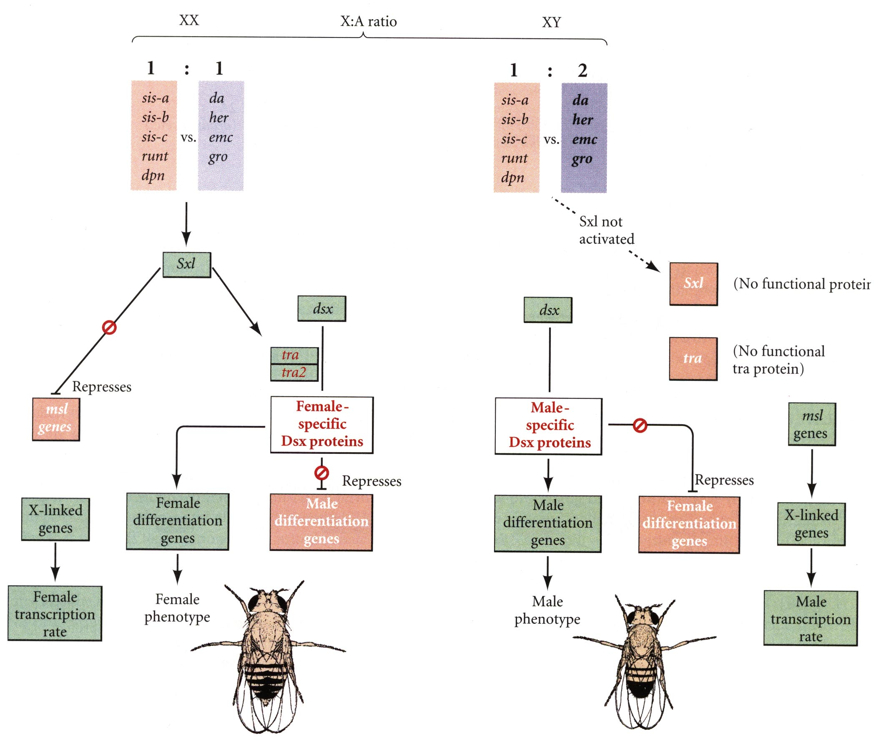
Λεπτομέρειες των βημάτων ρύθμισης του φυλοκαθορισμού στη Drosophila

Slide 70
Τι να μελετήσετε
Tropp
13.12-13.13
14.1-14.3 (μέχρι σελ. 751)

